Slide 1
Το Open Eclass ως Σύστημα Διαχείρισης Μάθησης
Θερινό Σχολείο, 14 – 20 Ιουλίου 2014
Βάλια Τριπερίνα
Γιώργος Φουρτούνης
Μονάδα Αριστείας ΕΛ/ΛΑΚ ΤΕΙ Αθήνας

Slide 2
Περιγραφή
Συστήματα διαχείρισης μάθησης
Open eClass

Slide 3
Συστήματα Διαχείρισης Μάθησης

Slide 4
Συστήματα Διαχείρισης Μάθησης Ορισμός
Σύστημα διαχείρισης μάθησης, (learning management system – LMS)
Λογισμικό για την:
διαχείριση
τεκμηρίωση
παρακολούθηση
αναφορά
παράδοση
μαθημάτων ηλεκτρονικής μάθησης (e-learning) ή προγραμμάτων κατάρτισης
Ένα σύστημα διαχείρισης μάθησης αποτελεί το πλαίσιο που χειρίζεται όλες τις πτυχές της διαδικασίας της μάθησης

Slide 5
Συστήματα Διαχείρισης Μάθησης – Συναφείς όροι
Σύστημα διαχείρισης περιεχομένου (Content management system – CMS): μια εφαρμογή που επιτρέπει τη δημοσίευση, επεξεργασία και τροποποίηση του περιεχομένου, την οργάνωση, τη διαγραφή, καθώς και τη συντήρηση του

Slide 6
Συστήματα Διαχείρισης Μάθησης – Συναφείς όροι
Συστήματα Διαχείρισης Μαθησιακού Περιεχομένου (LCMS):
περιβάλλον πολλαπλών χρηστών
οι προγραμματιστές, οι συγγραφείς, οι εκπαιδευτικοί σχεδιαστές και οι εμπειρογνώμονες μπορούν να δημιουργήσουν, αποθηκεύσουν, επαναχρησιμοποίησουν, διαχειριστούν, και να παραδώσουν ψηφιακό e-learning περιεχομένο από ένα κεντρικό αποθετήριο αντικείμενων
επικεντρώνεται στην ανάπτυξη, τη διαχείριση και τη δημοσίευση του περιεχομένου που τυπικά θα παραδίδεται μέσω ενός LMS

Slide 7
Συστήματα Διαχείρισης Μάθησης - Σκοπός
Ένα Συστήματα Διαχείρισης Μάθησης αποτελεί την υποδομή που
παρέχει και διαχειρίζεται εκπαιδευτικό περιεχόμενο,
προσδιορίζει και αξιολογεί τους στόχους εκπαίδευσης ή κατάρτισης,
παρακολουθεί την πρόοδο προς την επίτευξη των στόχων αυτών,
και συλλέγει και παρουσιάζει στοιχεία για την εποπτεία της διαδικασίας εκμάθησης ως σύνολο

Slide 8
Συστήματα Διαχείρισης Μάθησης - Πλεονεκτήματα
Ευελιξία προσβασης
Υποστήριξη περιεχομένου σε πολλές διαφορετικές μορφές (πολυμέσα, εικόνα, βίντεο, κείμενο)
Εξατομικευμένα προγράμματα εκμάθησης
Επαναχρησιμοποίηση & διαμοιρασμός περιεχομένου

Slide 9
Συστήματα Διαχείρισης Μάθησης - Λειτουργίες
Εγγραφή σπουδαστών
Παρακολούθηση συμμετοχής στο μάθημα
Εξέταση
Διεξαγωγή συζητήσεων
Μεταφορά πληροφορίας σε άλλα συστήματα
Προγραμματισμό μαθημάτων

Slide 10
Συστήματα Διαχείρισης Μάθησης - Παραδείγματα

Slide 11
Open eClass

Slide 12
Open eClass – Εισαγωγή (1/2)
Η πλατφόρμα Open eClass είναι ένα ολοκληρωμένο Σύστημα Διαχείρισης Ηλεκτρονικών Μαθημάτων για την ηλεκτρονική οργάνωση, αποθήκευση και παρουσίαση του εκπαιδευτικού υλικού
Βασική επιδίωξη της πλατφόρμας είναι η ενσωμάτωση των νέων τεχνολογιών και η εποικοδομητική χρήση του διαδικτύου στην εκπαιδευτική διαδικασία
Βασίζεται στη φιλοσοφία του λογισμικού ανοικτού κώδικα, υποστηρίζεται ενεργά από το GUnet και διανέμεται ελεύθερα

Slide 13
Open eClass – Εισαγωγή (2/2)
Αποτελεί την πρόταση του Ακαδημαϊκού Διαδικτύου GUnet για την υποστήριξη των Υπηρεσιών Ασύγχρονης Τηλεκπαίδευσης.
Ελληνικό λογισμικό ΕΛ/ΛΑΚ
Η διανομή της πρώτης έκδοσης (1.0) είχε βασιστεί στην πλατφόρμα ανοικτού κώδικα Claroline (www.claroline.net)
Στη συνέχεια σχεδιάστηκαν & αναπτύχθηκαν πολλές νέες εκδόσεις της πλατφόρμας
Τώρα αποτελεί αυτόνομη πλατφόρμα

Slide 14
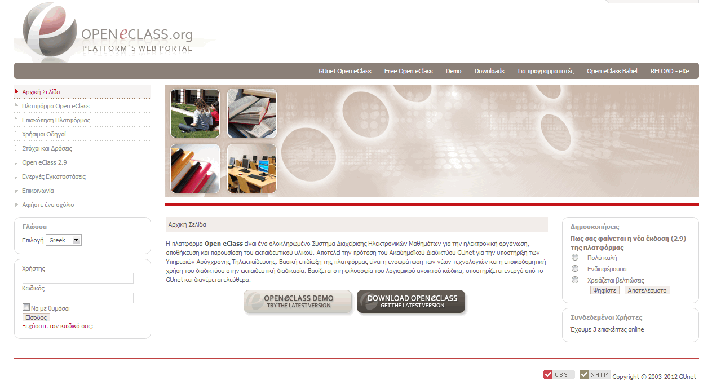
Open eClass
Open eClass: http://www.openeclass.org

Slide 15
Open eClass - πλεονεκτήματα
Υποστήριξη ανοικτών προτύπων
Διακριτοί ρόλοι χρηστών
Ευκολία στη δημιουργία και υποστήριξη των μαθημάτων

Slide 16
Open eClass - Λειτουργίες
Ατζέντα
Έγγραφα
Ανακοινώσεις
Περιοχές Συζητήσεων
Ομάδες Εργασίας
Σύνδεσμοι – χρήσιμες πηγές
Ασκήσεις Αυτοαξιολόγησης
Wiki
Περιγραφή Μαθήματος
Γλωσσάριο
Ηλεκτρονικό Βιβλίο
Πολυμέσα
Γραμμή Μάθησης
Τηλεσυνεργασία
Ερωτηματολόγια
Χώρος Ανταλλαγής Αρχείων

Slide 17
Open eClass - Διεπαφές Χρηστών (1/2)
Αρχική Σελίδα πλατφόρμας: κατάλογος μαθημάτων, διεπαφές δημιουργίας λογαριασμού χρήστη, όλα τα χρήσιμα εγχειρίδια, ταυτότητα της πλατφόρμας, στοιχεία επικοινωνίας με τους διαχειριστές
Χαρτοφυλάκιο Χρήστη: οργάνωση & έλεγχος ηλεκτρονικών μαθημάτων της πλατφόρμας του εγγεγραμμένου χρήστη

Slide 18
Open eClass - Διεπαφές Χρηστών (2/2)
Ηλεκτρονικό Μάθημα: Κάθε μάθημα ενσωματώνει μια σειρά από υποσυστήματα, τα οποία οργανώνονται και διαχειρίζονται από τον υπεύθυνο εκπαιδευτή
Περιοχή Διαχείρισης πλατφόρμας: Εργαλεία διαχείρισης των εγγεγραμμένων χρηστών, των ηλεκτρονικών μαθημάτων, του εξυπηρετητή, της βάσης δεδομένων καθώς και υποστηρικτικά εργαλεία

Slide 19
Open eClass – Τύποι μαθημάτων
Ανοικτά μαθήματα: ελεύθερη πρόσβαση, όπου έχουν πρόσβαση ακόμα και χρήστες που δεν διαθέτουν λογαριασμό στην πλατφόρμα
Ανοικτά σε εγγραφή: τα μαθήματα στα οποία ένας χρήστης μπορεί να έχει πρόσβαση μόνο αν διαθέτει λογαριασμό στην πλατφόρμα και εγγραφεί σε αυτά
Κλειστά μαθήματα: τα μαθήματα στα οποία ένας χρήστης που έχει λογαριασμό στην πλατφόρμα έχει πρόσβαση μόνο αν του το επιτρέψει ο υπεύθυνος εκπαιδευτής
Ανενεργά μαθήματα: είναι τα μαθήματα στα οποία έχει πρόσβαση μόνο ο υπεύθυνος εκπαιδευτής και δεν είναι ορατά στον κατάλογο μαθημάτων

Slide 20
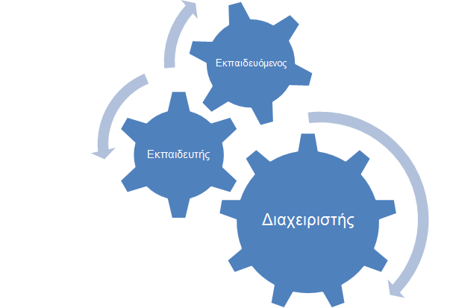

Slide 21
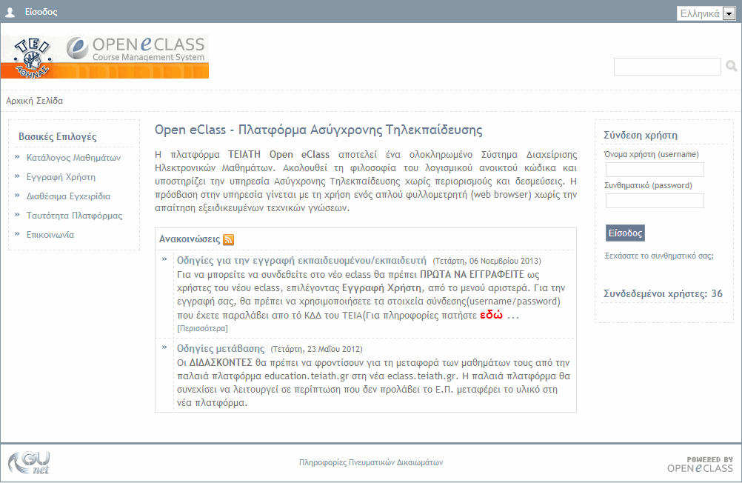
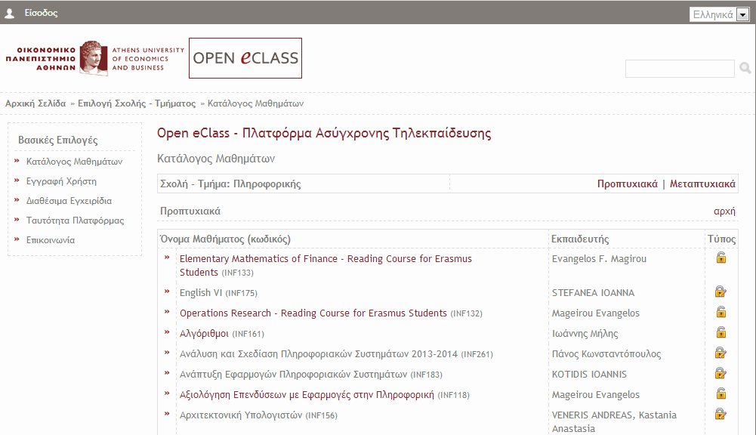
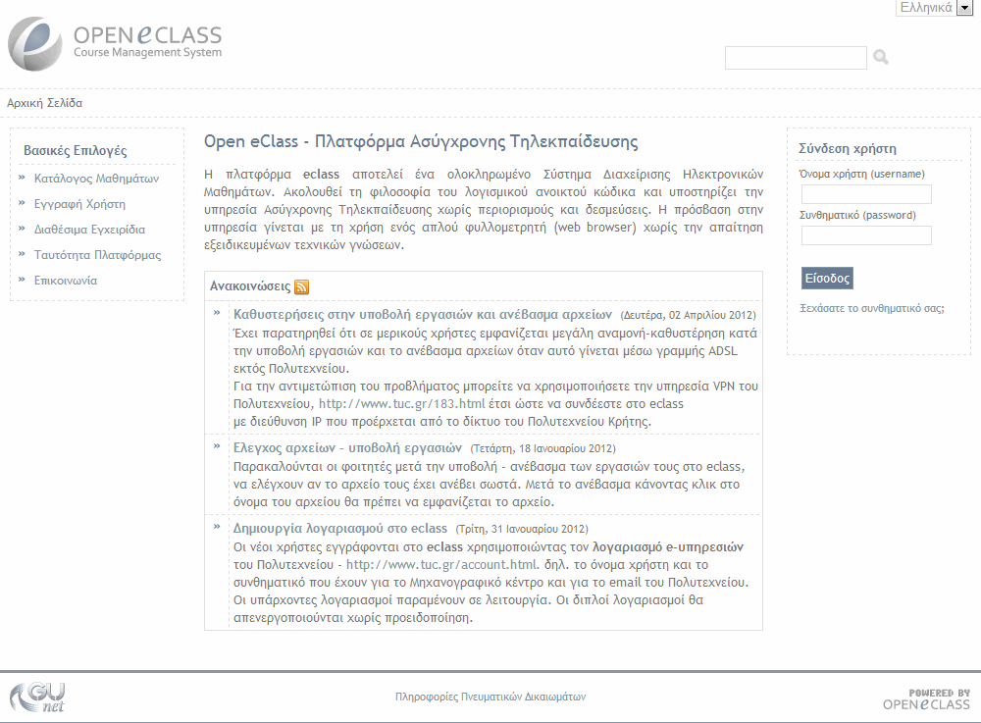
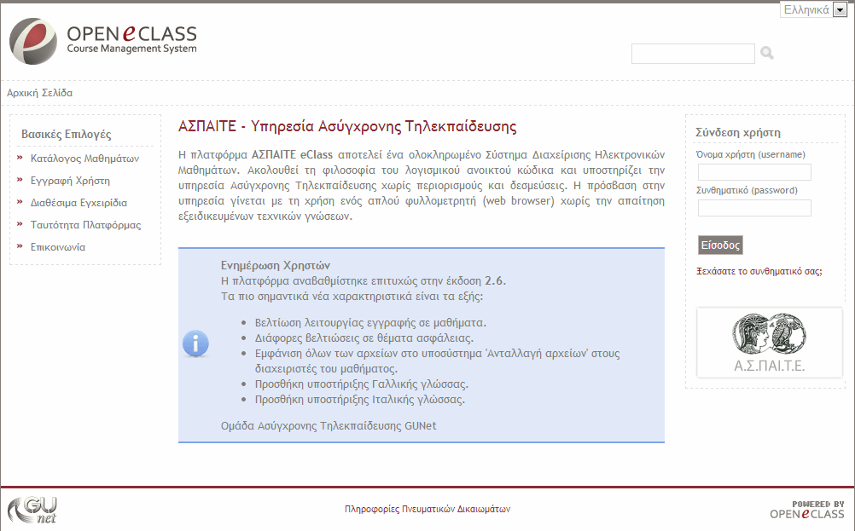
Open eClass – Παραδείγματα χρήσης
TEIATH: https://eclass.teiath.gr
Οικονομικού Παν. Αθηνών: https://eclass.aueb.gr
Πανεπιστήμιο Πατρών: https://eclass.upatras.gr
Ενεργές Εγκαταστάσεις Open eClass :
http://www.openeclass.org/content/view/19/40/lang,gr/
Πολυτεχνείο Κρήτης: https://www.eclass.tuc.gr
ΑΣΠΑΙΤΕ: http://eclass.aspete.gr

Slide 22
Χρήσιμοι σύνδεσμοι
http://www.openeclass.org
http://wiki.openeclass.org/3.0/

Slide 23
Επιπλέον πληροφορίες
Ellis, Ryann K. (2009), Field Guide to Learning Management Systems, ASTD Learning Circuits
Szabo, M. (2002). CMI Theory and Practice: Historical Roots of Learning Managment Systems. In World Conference on E-Learning in Corporate, Government, Healthcare, and Higher Education (Vol. 2002, No. 1, pp. 929-936).
Rockley, A., Kostur, P., & Manning, S. (2003). Managing enterprise content: A unified content strategy. New Riders.
Bovey, J., (2005) "The Content Management Handbook", Program: electronic library and information systems, Vol. 39 Iss: 4, pp.387 – 388
Boiko, B. (2005). Content management bible. John Wiley & Sons.
Atashak, M., Ahmadvand, A. M., & Ezati, M. (2010). PUBLISH TOOLS OF LEARNING CONTENT MANAGEMENT SYSTEM (LCMS). INTED2010 Proceedings, 5471-5480.
Mahoney, K., Cameron, I., An Introduction to learning management systems, Διαθέσιμο στο URL: http://minerva.mq.edu.au:8080/vital/access/manager/Repository/mq:16874 (πρόσβαση στις 7 Ιουλίου 2014).
Hobbs, D. (2005, October). Understanding learning management systems. Training and Development in Australia, 14–16.
http://wiki.openeclass.org/3.0/doku.php?id=el:detail_descr

Slide 24
Σας ευχαριστώ πολύ Ερωτήσεις;
Μονάδα Αριστείας ΕΛ/ΛΑΚ ΤΕΙ Αθήνας

